Slide 1
Askkit
Ask away!

Slide 2
Vision
Making host-atendee interaction simple.
Notes:
Making host-atendee interaction simple. Users post relevant questions and the audience can vote and reply. The talk's host may answer the most popular ones.

Slide 3
Core features
Talk listing
Raise questions and vote for the best ones
Answer other’s questions!
Notes:
- Lista de talks
- Em cada talk todos podem criar perguntas
Utilizadores podem votar em perguntas e responder se quiser
Perguntas sao ordenadas por número de votos p/ hosts escolherem

Slide 4
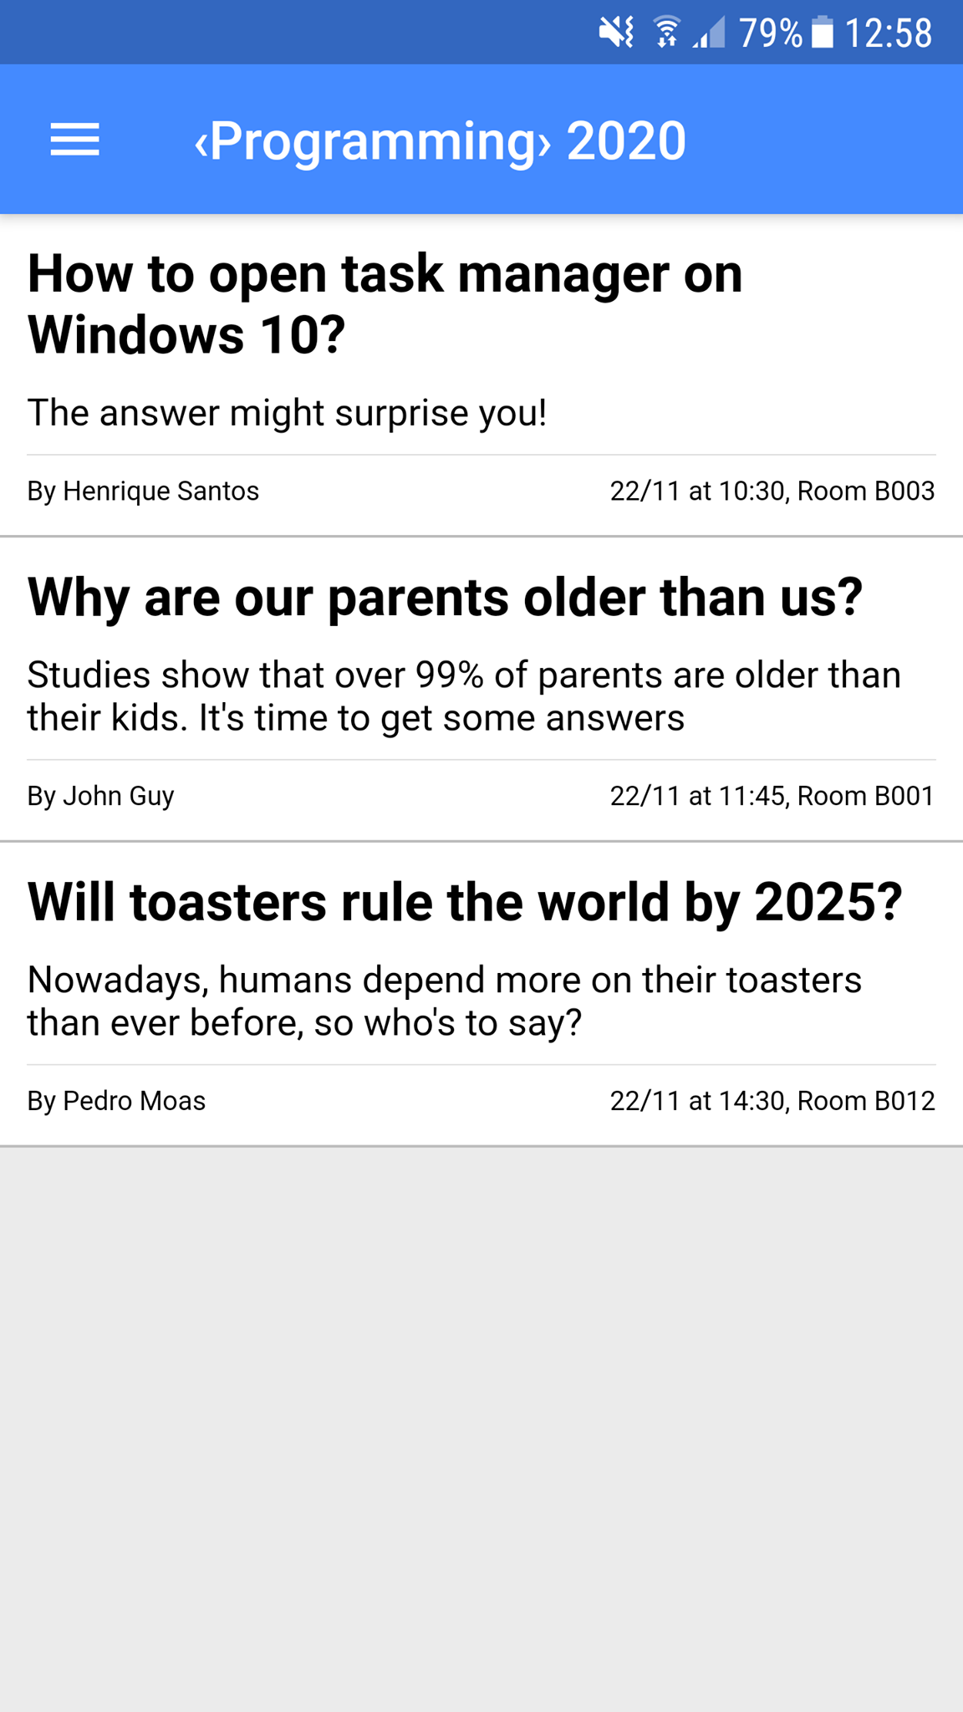
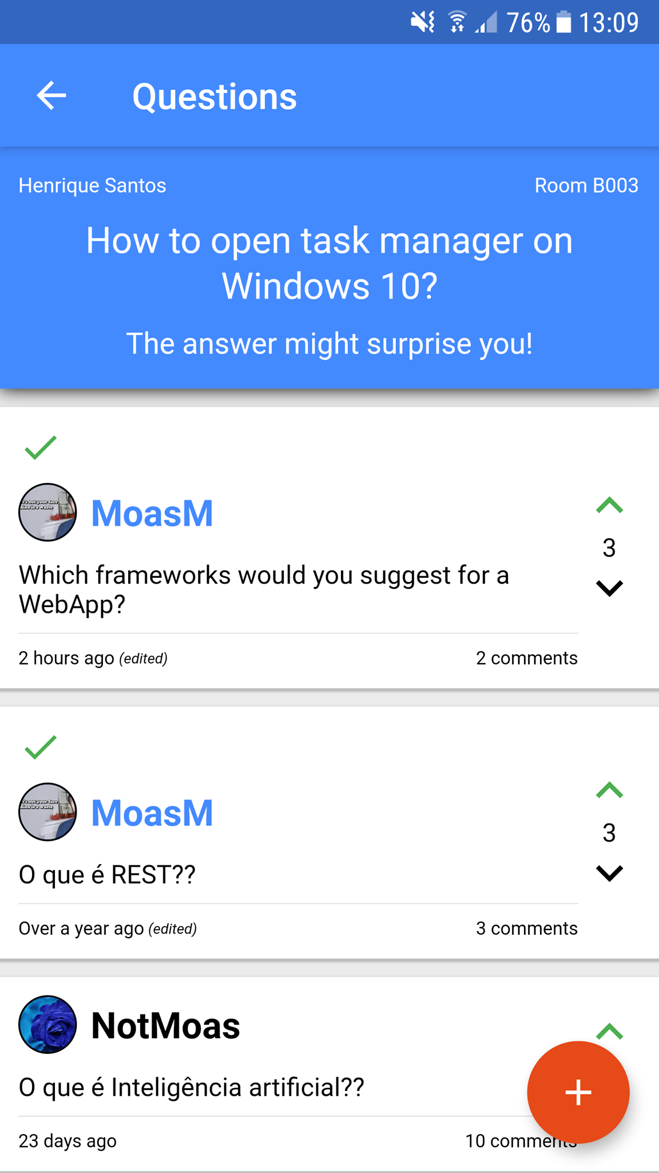
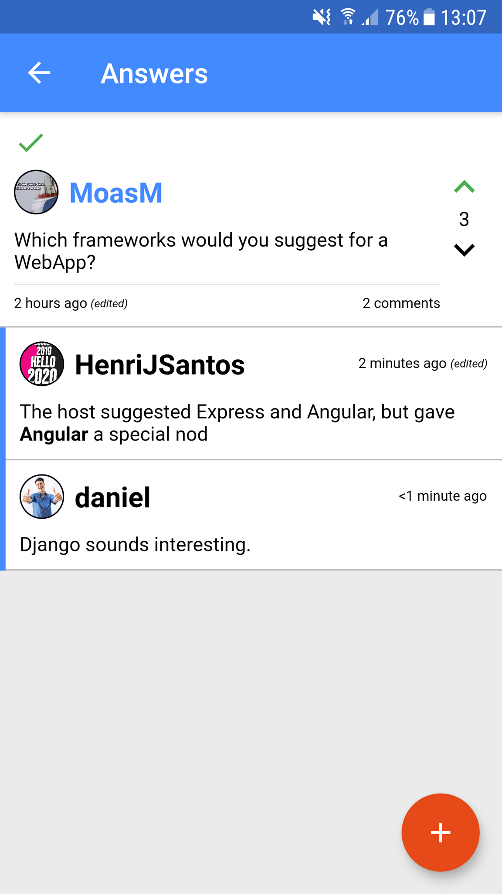
Core features
Notes:
- Lista de talks
- Em cada talk todos podem criar perguntas
Utilizadores podem votar em perguntas e responder se quiser
Perguntas sao ordenadas por número de votos p/ hosts escolherem

Slide 5
Other features
Pin the best answers
Mark the question as answer
Search for talks near you
Edit / Delete your comments
Notes:
Users podem marcar respostas às suas perguntas como melhores, ficando pinned
- Users e hosts podem marcar perguntas como respondidas
- Search feature: Por sala e por nome de talk

Slide 6
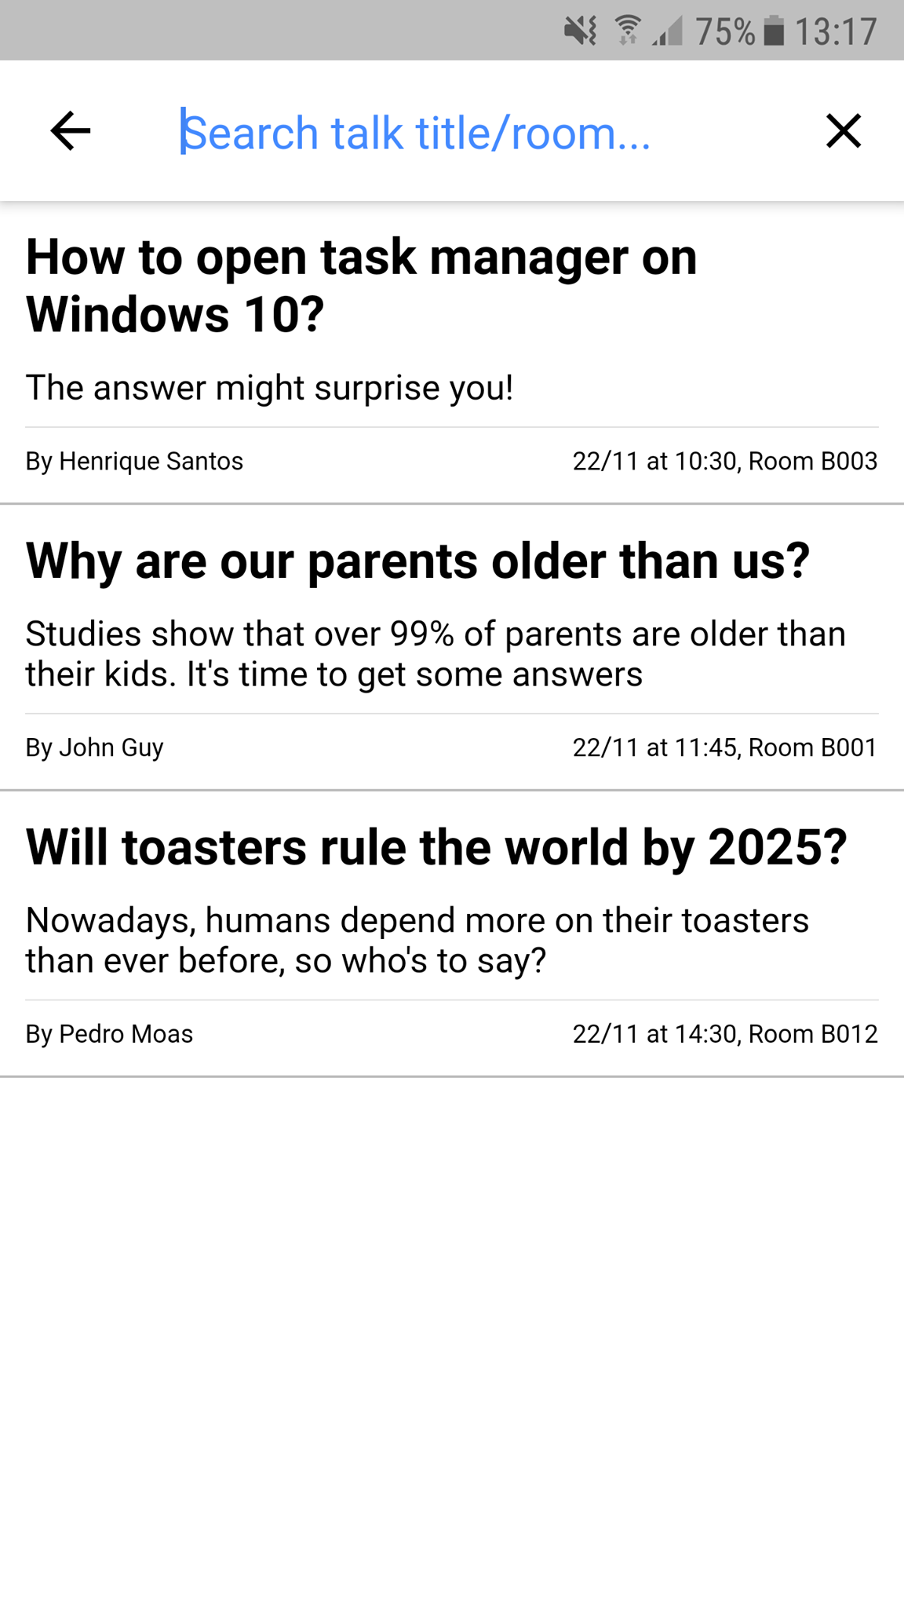
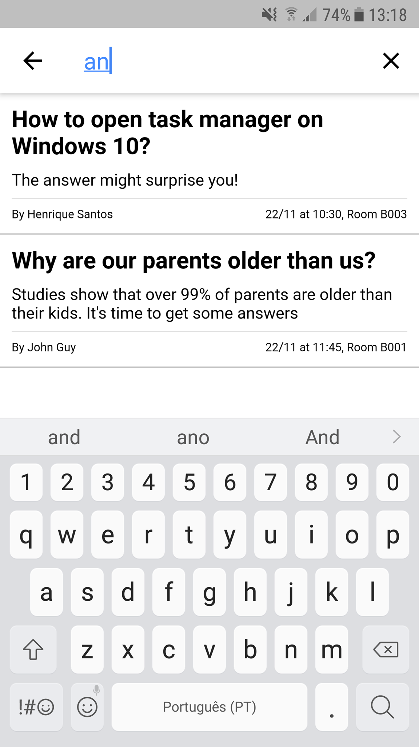
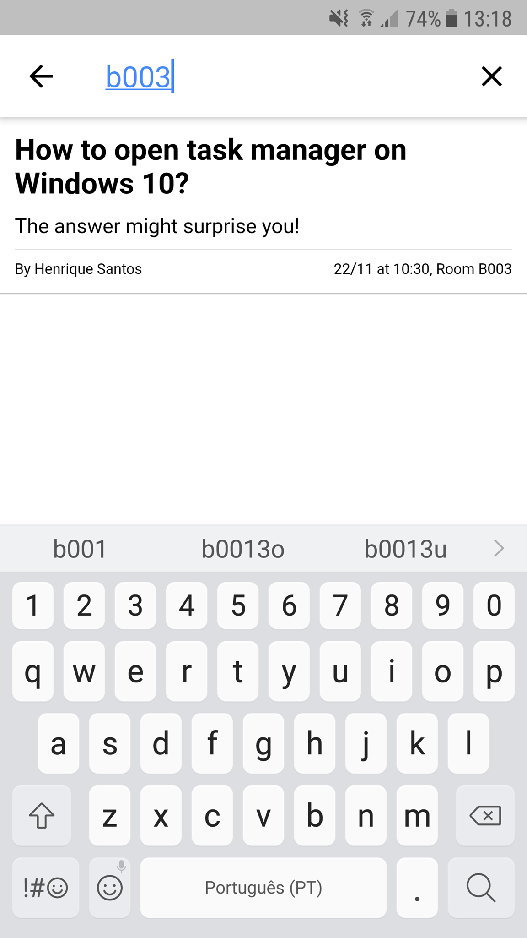

Slide 7
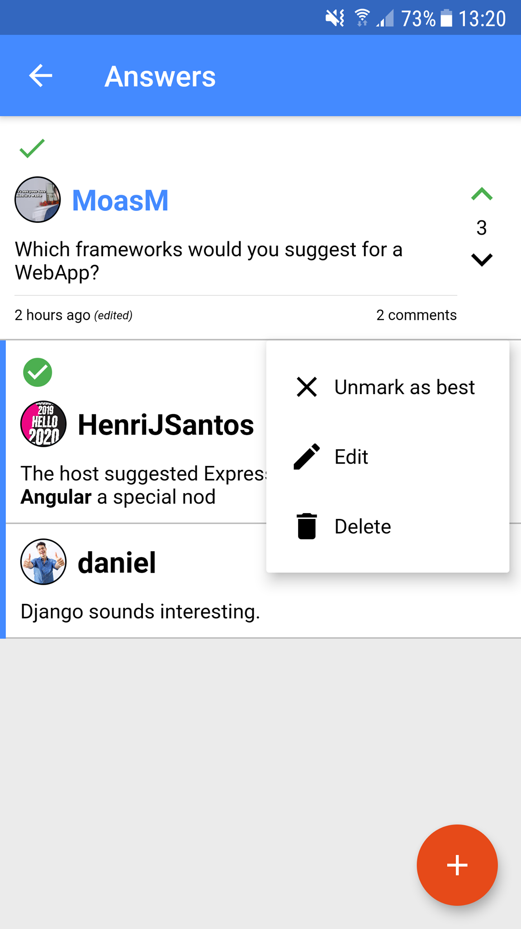

Slide 8
The best UX
Dark mode
Markdown support
Auto sign-in
Swipe to refresh
Notes:
WE WANT TO PROVIDE YOU WITH THE BEST USER EXPERIENCE ON THE MARKET
Dark mode
Cool animations
Clean design (é costume as empresas acharem-se as melhores)
Realtime refresh

Slide 9
Customizable Profile
Edit account information
Choose your own bios
List your comments
Notes:
Edit account info
Edit display name, bios, pfp
Ver perguntas / respostas

